Slide 2
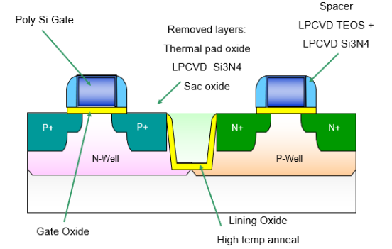
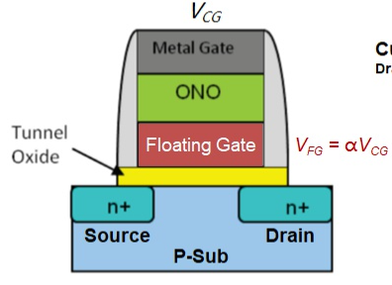
POLY用途
Poly结构在 IC 工艺中的应用
金属 -氧化物 -半导体（MOS）结构的栅极材料
Flash结构Floating Gate等
DRAM 的电容器
互连材料（重搀杂的多晶硅）
电阻（轻搀杂的多晶硅）
高压硅器件的钝化膜（掺 O 半绝缘多晶硅）

Slide 3
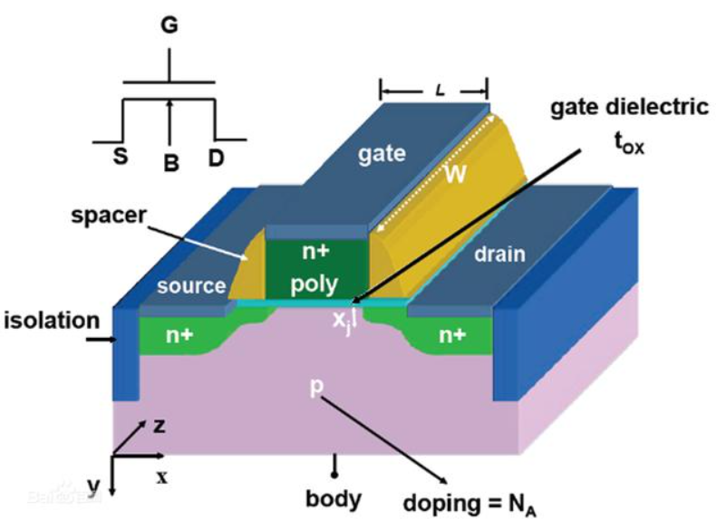
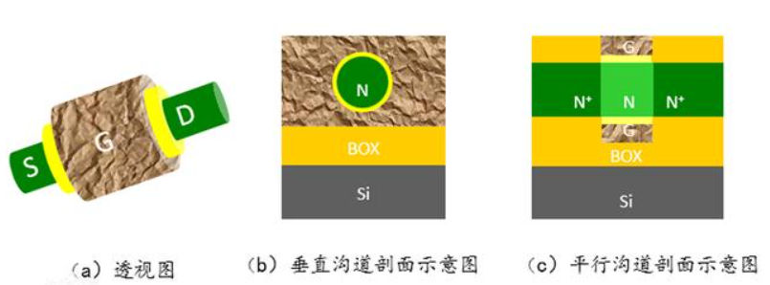
POLY用途
无结节场效应晶体管JLT
源极、沟道及漏极杂质掺杂类型相同，无PN结，属多数载流子导电器件
器件的驱动电流与栅氧化层厚度不成反比例关系.减轻了MOSFET器件特征尺寸持续按比例缩小对栅氧化层厚度无休止的减薄要求
传统场效应晶体管MOSFET
源极、沟道和漏极之间构成两个背靠背的PN结
特征尺寸持续按比例微缩：源漏距离不断缩短，产生短沟道效应，栅控能力变差，器件性能及可靠性严重退化

Slide 4
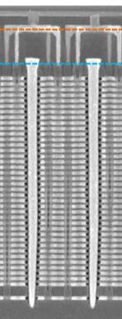
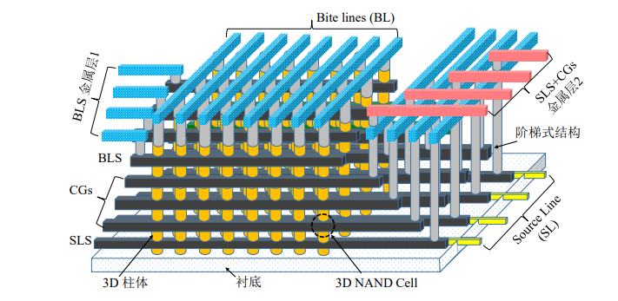
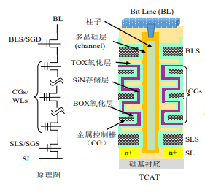
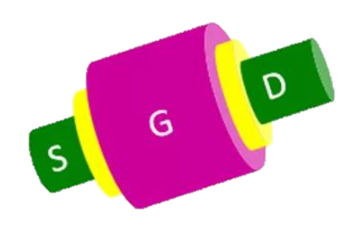

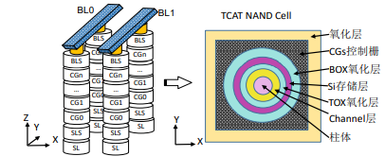
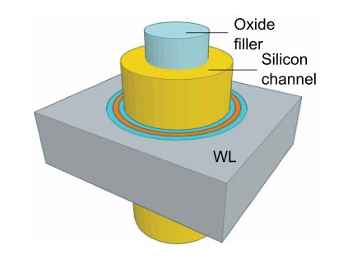
POLY用途
圆柱形全包围无结节MOS结构(3D-VNand)
Poly Channel：U-Doped Poly
Drain：D-Poly
Source：EPI+IMP

Slide 5
POLY工艺
U-Doped Poly:
温度 | 形貌
(a):<575℃ | Amorphous
(d):575℃~ 656℃ | Poly
>700℃ | EPI
560℃
570℃
△
SiH4(g)
Si(s) + H2(g)
主要工艺参数：
温度：600℃~650℃
压力： 0.3~0.6Torr
气体：
使用Gas：
590℃
620℃
TOOL ID | Process | Gas Line | Max process temp range | Target thickness
AFUPY01 | U-Poly | N2,SiH4,CLF3 | 620 | 1000

Slide 6
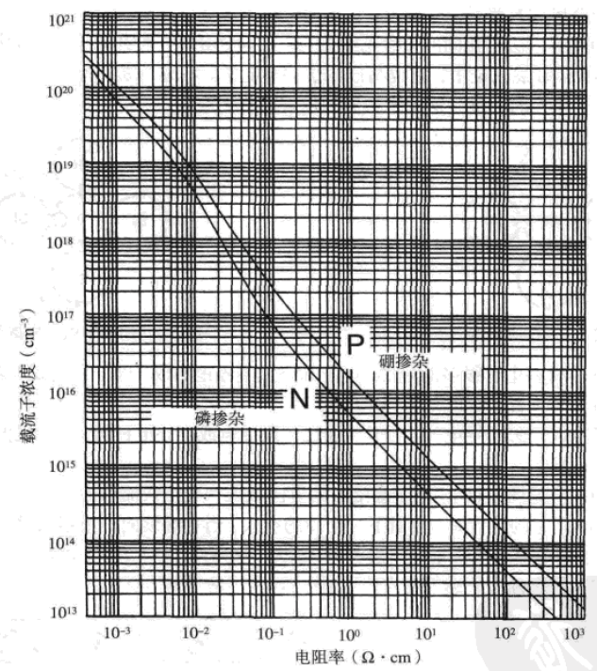
POLY工艺
掺杂浓度：E20~E21
Doped Poly:
△
SiH4(g) + PH3
Si(s)+P(s) + H2(g)
主要工艺参数：
温度：520℃
压力：0.3~0.6Torr
气体
使用Gas：
TOOL ID | 工艺种类 | Gas Line
AFDPY01 | Doped Poly | SiH4,N2,1%PH3/N2,CLF3
也有使用0.1%PH3/N2

Slide 7
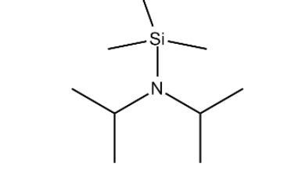
POLY工艺
Poly工艺膜质表征:
Poly工艺存在的问题:
方案:
厚度
Uniformity（WIW/WTW/RTR）
致密性
台阶覆盖性
电阻
形貌
P掺杂均一性
温度高，反应成核能力强，导致Gate与下层Oxide覆盖性差
D-Poly温度高，导致P在表层析出
P掺杂均一性
Depo前1min LTO520 seed，形成Si seed
先低温生成amorphous硅，再高温Anneal结晶，P分布均匀，多晶表面形貌均匀

Slide 8

POLY工艺
Channel Poly:(高深宽比结构）
△
Seed:
LTO520
Si+N2+H2
Seed时间增加用来再侧壁形成Si Seed
Depo1:
△
Si2H6
Si+H2
Si2H6气体重量大，便于底部膜质形成
Depo2:
△
最大限度降低压力，形成均匀膜质
SiH4
Si+H2
Poly Depo温度:低于500 ℃，形成amorphous结构，之后>620 ℃进行Anneal获得多晶硅

Slide 9
POLY工艺
Step1
Step2
Step3
Step4
Capping Poly:
△
Etch1:
Si+Cl2
SiCl4
△
Seed:
LTO520
Si+N2+H2
Depo1:
△
SiH4
Si+H2
△
Etch1:
Si+Cl2
SiCl4
△
Depo2:
SiH4+PH3
Si+P+H2
为解决提前封口需要进行Cl2 etch

Slide 10
EPI工艺
结构
EPI:
H2.PRG:使用H2排空其他气体
Backing:升温Backing
Depo1:
DCS(低压860~980℃)
Etch1:
HCl etch
Depo2:
DCS(低压860~980℃)
Etch2:
HCl etch
Depo3:
DCS(低压860~980℃)
Etch3:
HCl etch

Slide 11
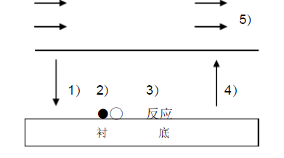
POLY工艺过程
反应机理：
1）扩散
2）吸附
3）反应并沉积
4） 解吸扩散
5）抽离系统
沉积速率
扩散反应： F1=D（Cg-Cs）/δ
Cg ——主气流里反应气体的浓度
Cs ——晶片表面反应气体的浓度
δ ——边界层厚度
沉积反应：K2=KrCs
Kr ——反应速率常数

Slide 12
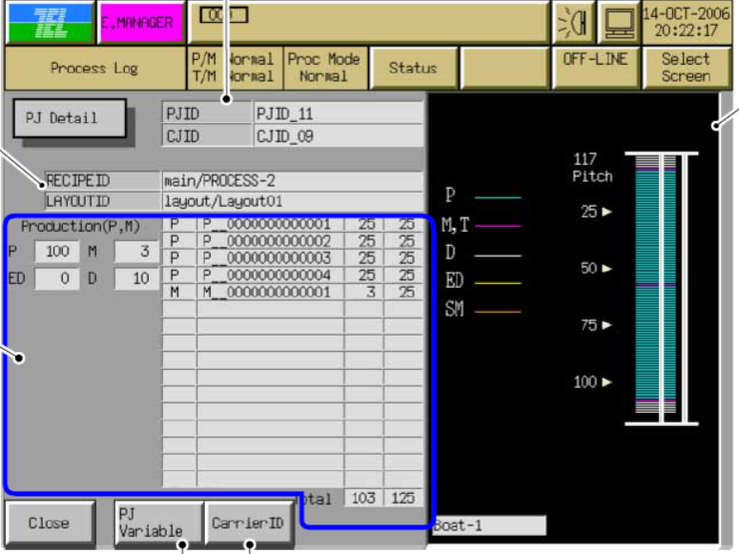
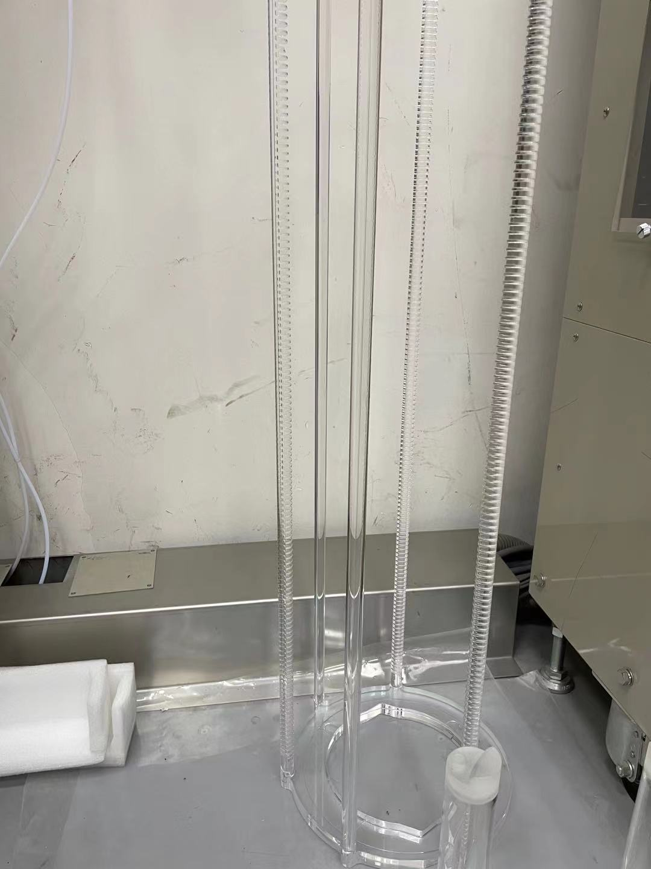
POLY工艺过程
PROCESS 方式：
Batch Size：1~4 lot
Batch 构成：
1）Boat top/btm:Dummy
2） Products:Center Charge
3）Monitor wafer:用于监控产品THK等
Charge/Discharge规则
Charge:Dummy->Product->Monitor
Dicharge:Monitor->Product->Dummy

Slide 13
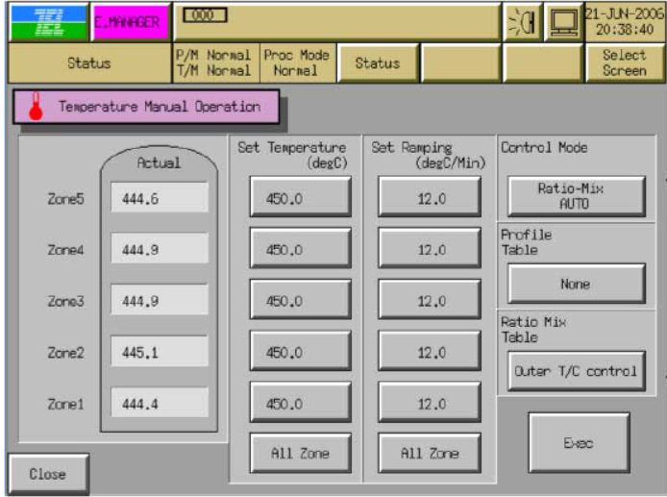
Poly工艺过程
工艺Bias控制：
时间：根据Depo Rate
温度：根据5个Zone THK差异调节
压力：CKD控制
掺杂浓度：温度和PH3流量
ATM

Slide 14
Poly工艺过程
Start
Chamber leak管理：
L/L leak 管理:
Start：确认L/L O2 density，一般<10ppm,Shutter open,Boat Load
Chamber Leak管理:
Depo前Leak CHK，DEPO后Leak CHK
Boat load
Slow pumping,thenMV open check base Pressure
Leak leak
No
ATM And Boat Nnload
Yes
Temp Up and Press stable to DEPO then leak check
ATM and Boat Unload,then Cooling and Discharge

Slide 15
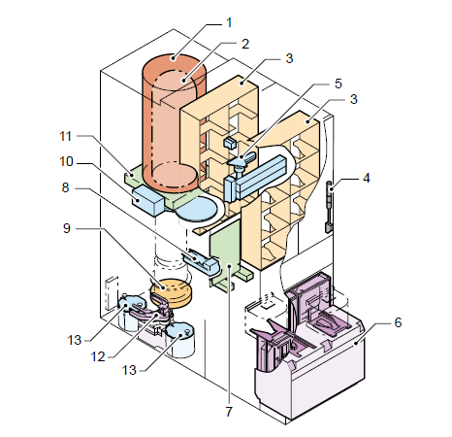
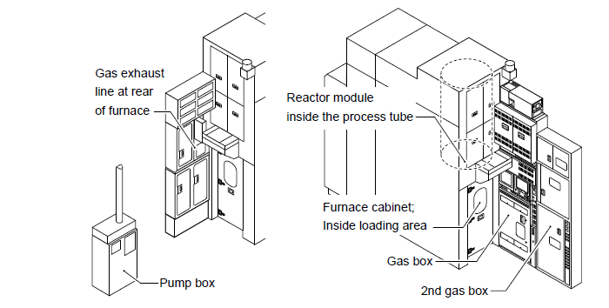
Poly工艺设备
Front
Back Door
设备部件：
I/O
Buffer
Heater
Gas Box
Exhaust Box
Pump
Power Box

Slide 16
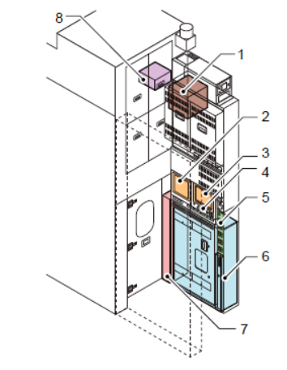
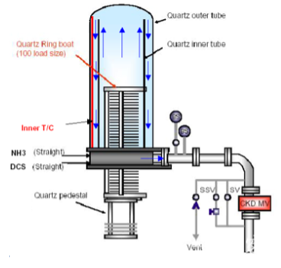
Poly工艺设备
设备Gas Flow：
Gas box里面有流量控制系统
MFC
PT
REGULATOR
气体经过nozzle进入inner Tube
气体由Out tube进入Pump line
压力控制系统
CDG
CKD

Slide 17
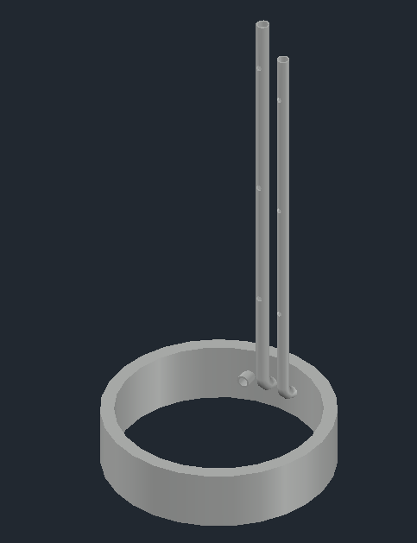
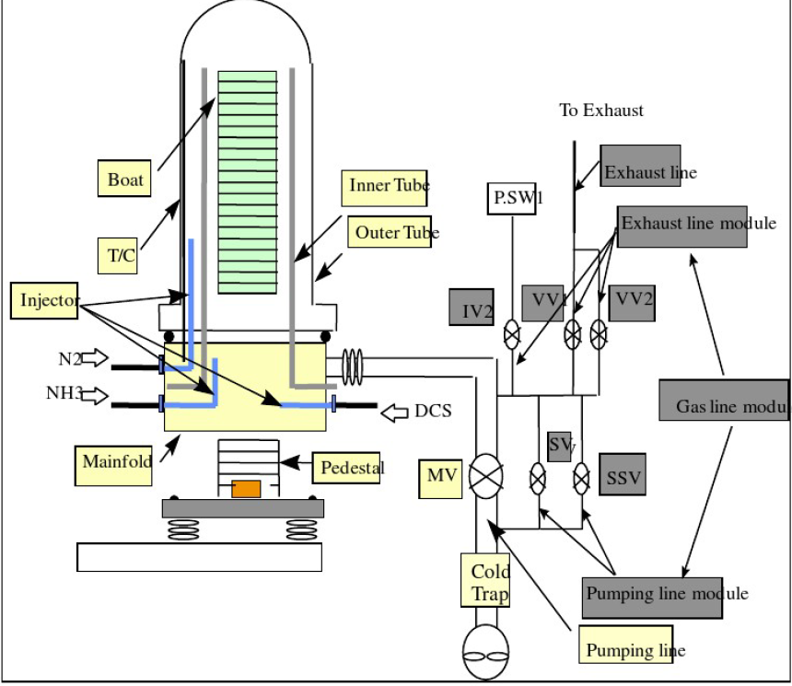
Poly工艺设备
UD-Poly Nozzle：
D-Poly Nozzle：
UD-POLY均使用Short Nozzle
D-POLY会有Mid-Nozzle和Long Nozzle用来调节P掺杂浓度
SiH4
SiH4
PH3
PH3

Slide 18
Poly工艺PM
使用SiC Boat：
使用Quartz Boat：
1）Gas CLN PM：THK 90000~120000A
Clean前取出Boat->进行ClF3 or F2 CLN->检查Tube状态->新Boat安装->teaching调节->Coating->DPC Test
2）Wet PM： THK ~1200000A
内容大致同Gas CLN PM，可以不进 行Gas CLN，更换Inner Tube/Out Tube/Injector/Pinging line等
ODOC工艺： One Depo one Clean
1）inner PM：1000Batch以上
Inner/injector Change>新Boat安装->teaching调节->DPC Test
2）Wet PM： 3次 inner PM
内容大致同Gas CLN PM，Out Tube/Injector/Pinging line等

Slide 19
谢谢

